Slide 1
Vecator
Разработали и создали
Михайлов Борис
И
Алёна Дармороз

Slide 2
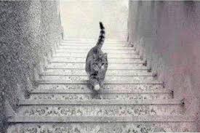
Что такое Vecator?
Vecator – это игра-платформер, сделанная по мотивам знаменитой мобильной игры Vector. В ней необходимо управляя домашним вполне котом прыгать по крышам, чтобы добраться до дома.

Slide 3
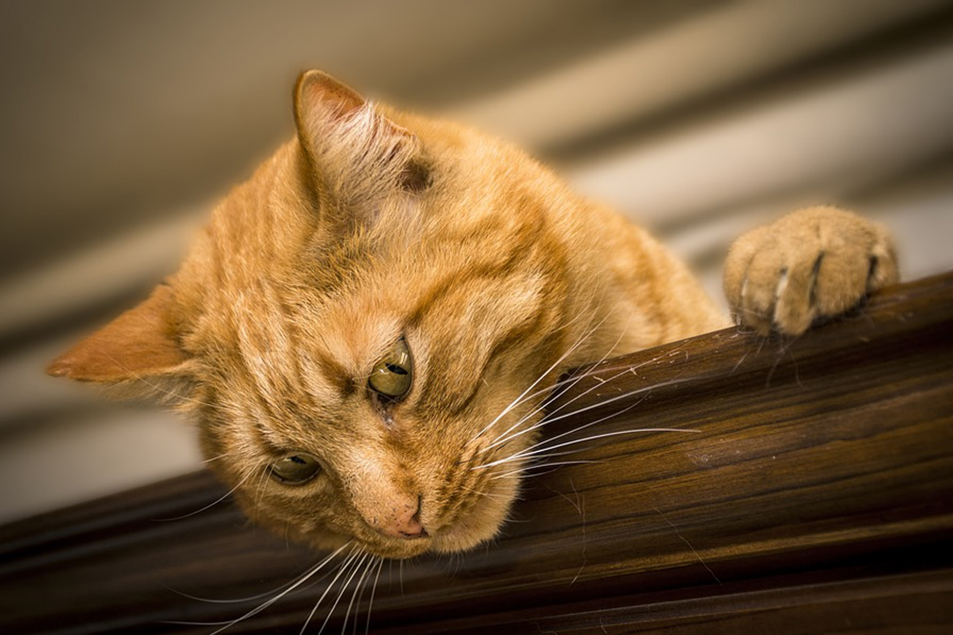
Процесс разработки
Разрабатывать игры – сложный процесс, тем более делая это в команде необходима организация
Меню
Геймплей

Slide 4

Интерфейс
Когда игрок зайдет в меню, его встретит заставка, в которой объясняются правила и управление в игре

Slide 5
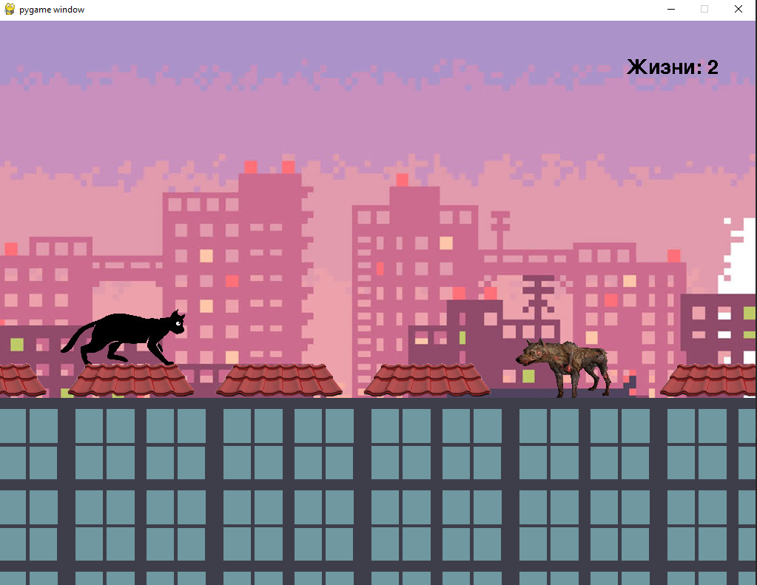
Геймплей
На пути кота будут встречаться препятствия, которые нужно обойти. Чтобы это сделать, игрок должен использовать стрелочки(Вверх и вниз)

Slide 6
Вывод
Создание даже самой простой игры - это кропотливый труд. Чтобы пользователю было комфортно играть - нужно додумать всё до мелочей. Не смотря на все минусы, наша игра вышла достаточно интересной

Slide 7

Спасибо за внимание!!!

